Slide 1

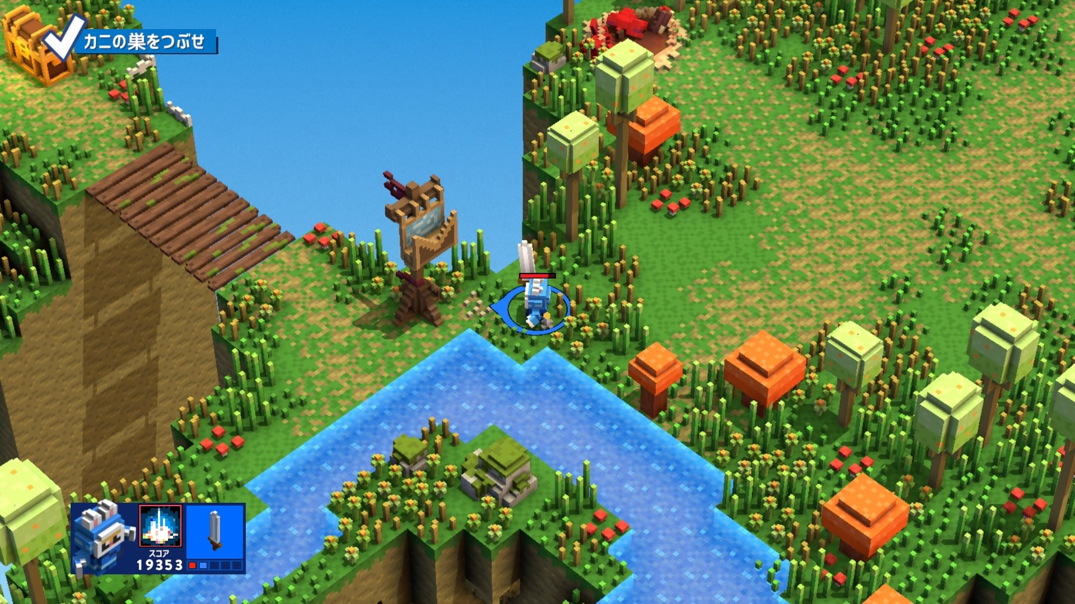
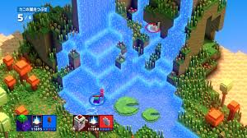

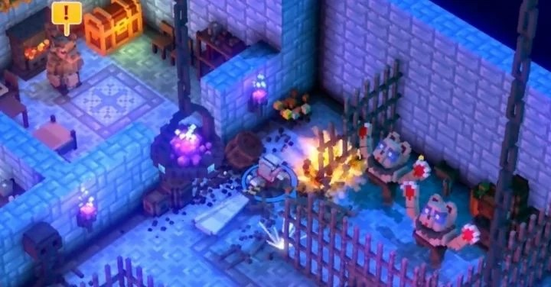
OceanBond
ミッションと謎解きをクリアして
スコアを競おう！！！
広いステージの中にある地形を
暗号化されたヒントを読み解き進んで 囚われてる人々を助け出せ！！
ミッションをクリアする爽快感！
難易度の高い謎をクリアする開放感！！
跳走走跳跳
探求心をくすぐる広大なステージ！！
↖ヒント
プレイヤーのモーションに
要チェック！！
須藤 滉斗

